Slide 1









UBND QUẬN DƯƠNG KINH
TRƯỜNG TIỂU HỌC ANH DŨNG
TIẾNG VIỆT
Bài 11: i k

Slide 2

Tiết 1

Slide 3
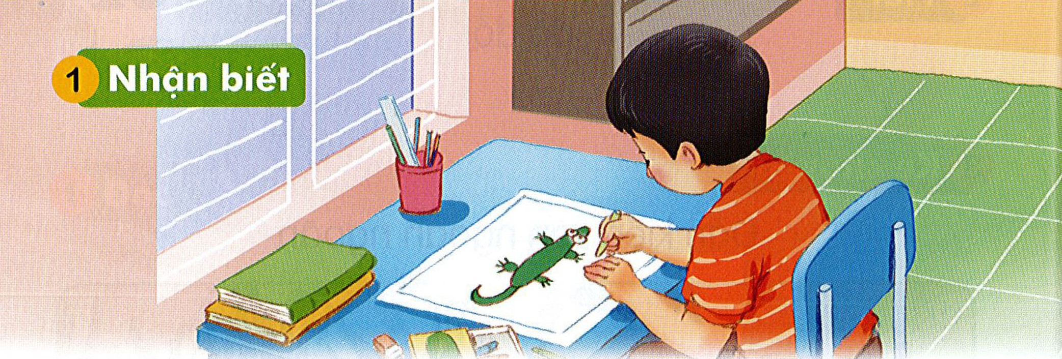
Nam vÏ k× ®µ
k×

Slide 4
i
k
k
i
k
i
ki
k×

Slide 5
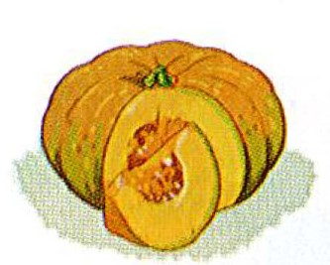
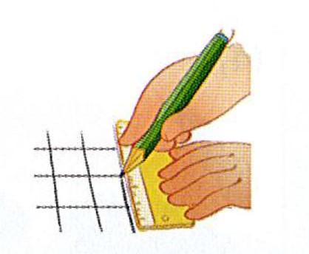
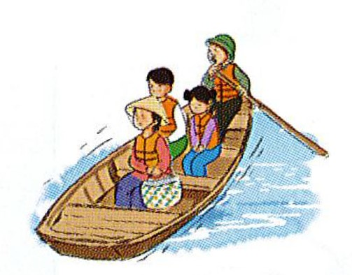
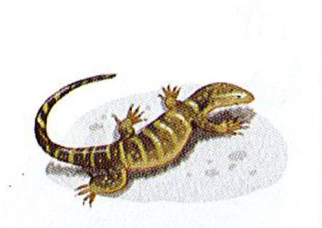
e
ª
k
e
k
i
i
i
kÖ
kÎ
kÌ
kÝ
kØ
kÜ
kÌ
kÎ
kÖ
kÝ
kØ
kÜ
k× ®µ
bÝ ®á
kÎ «
®i ®ß
k×
Ý
k
i

Slide 6
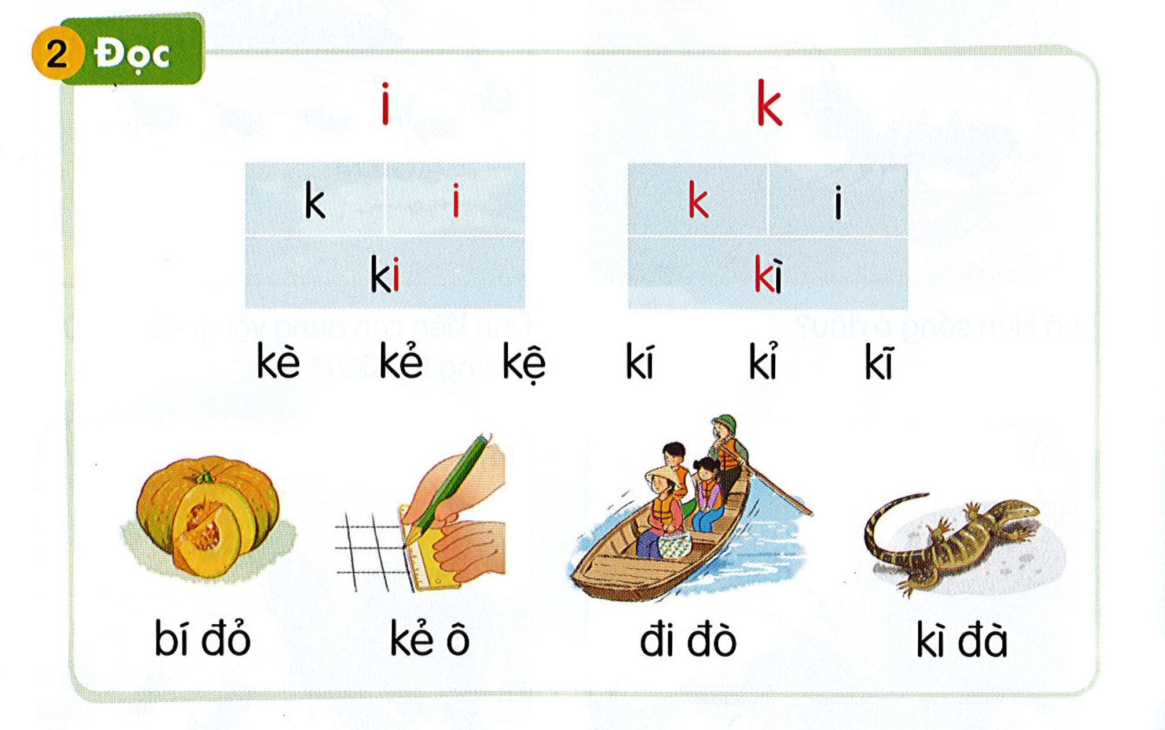

Slide 7
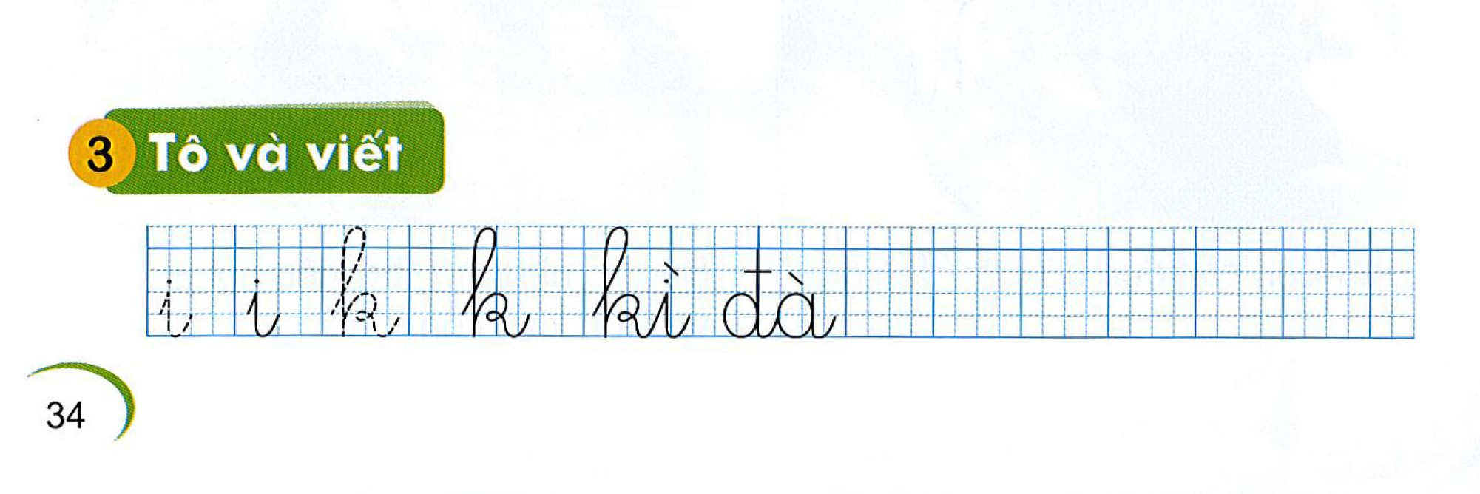

Slide 8
Tiết 2

Slide 9
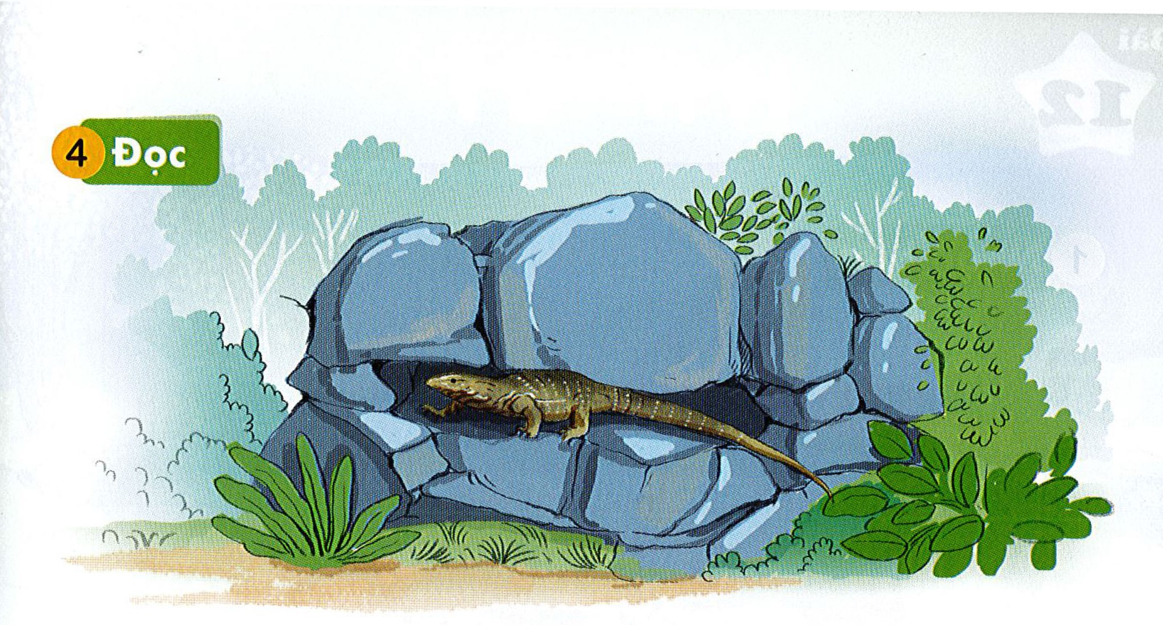
K× ®µ bß ë kÏ ®¸.
K×
k

Slide 10
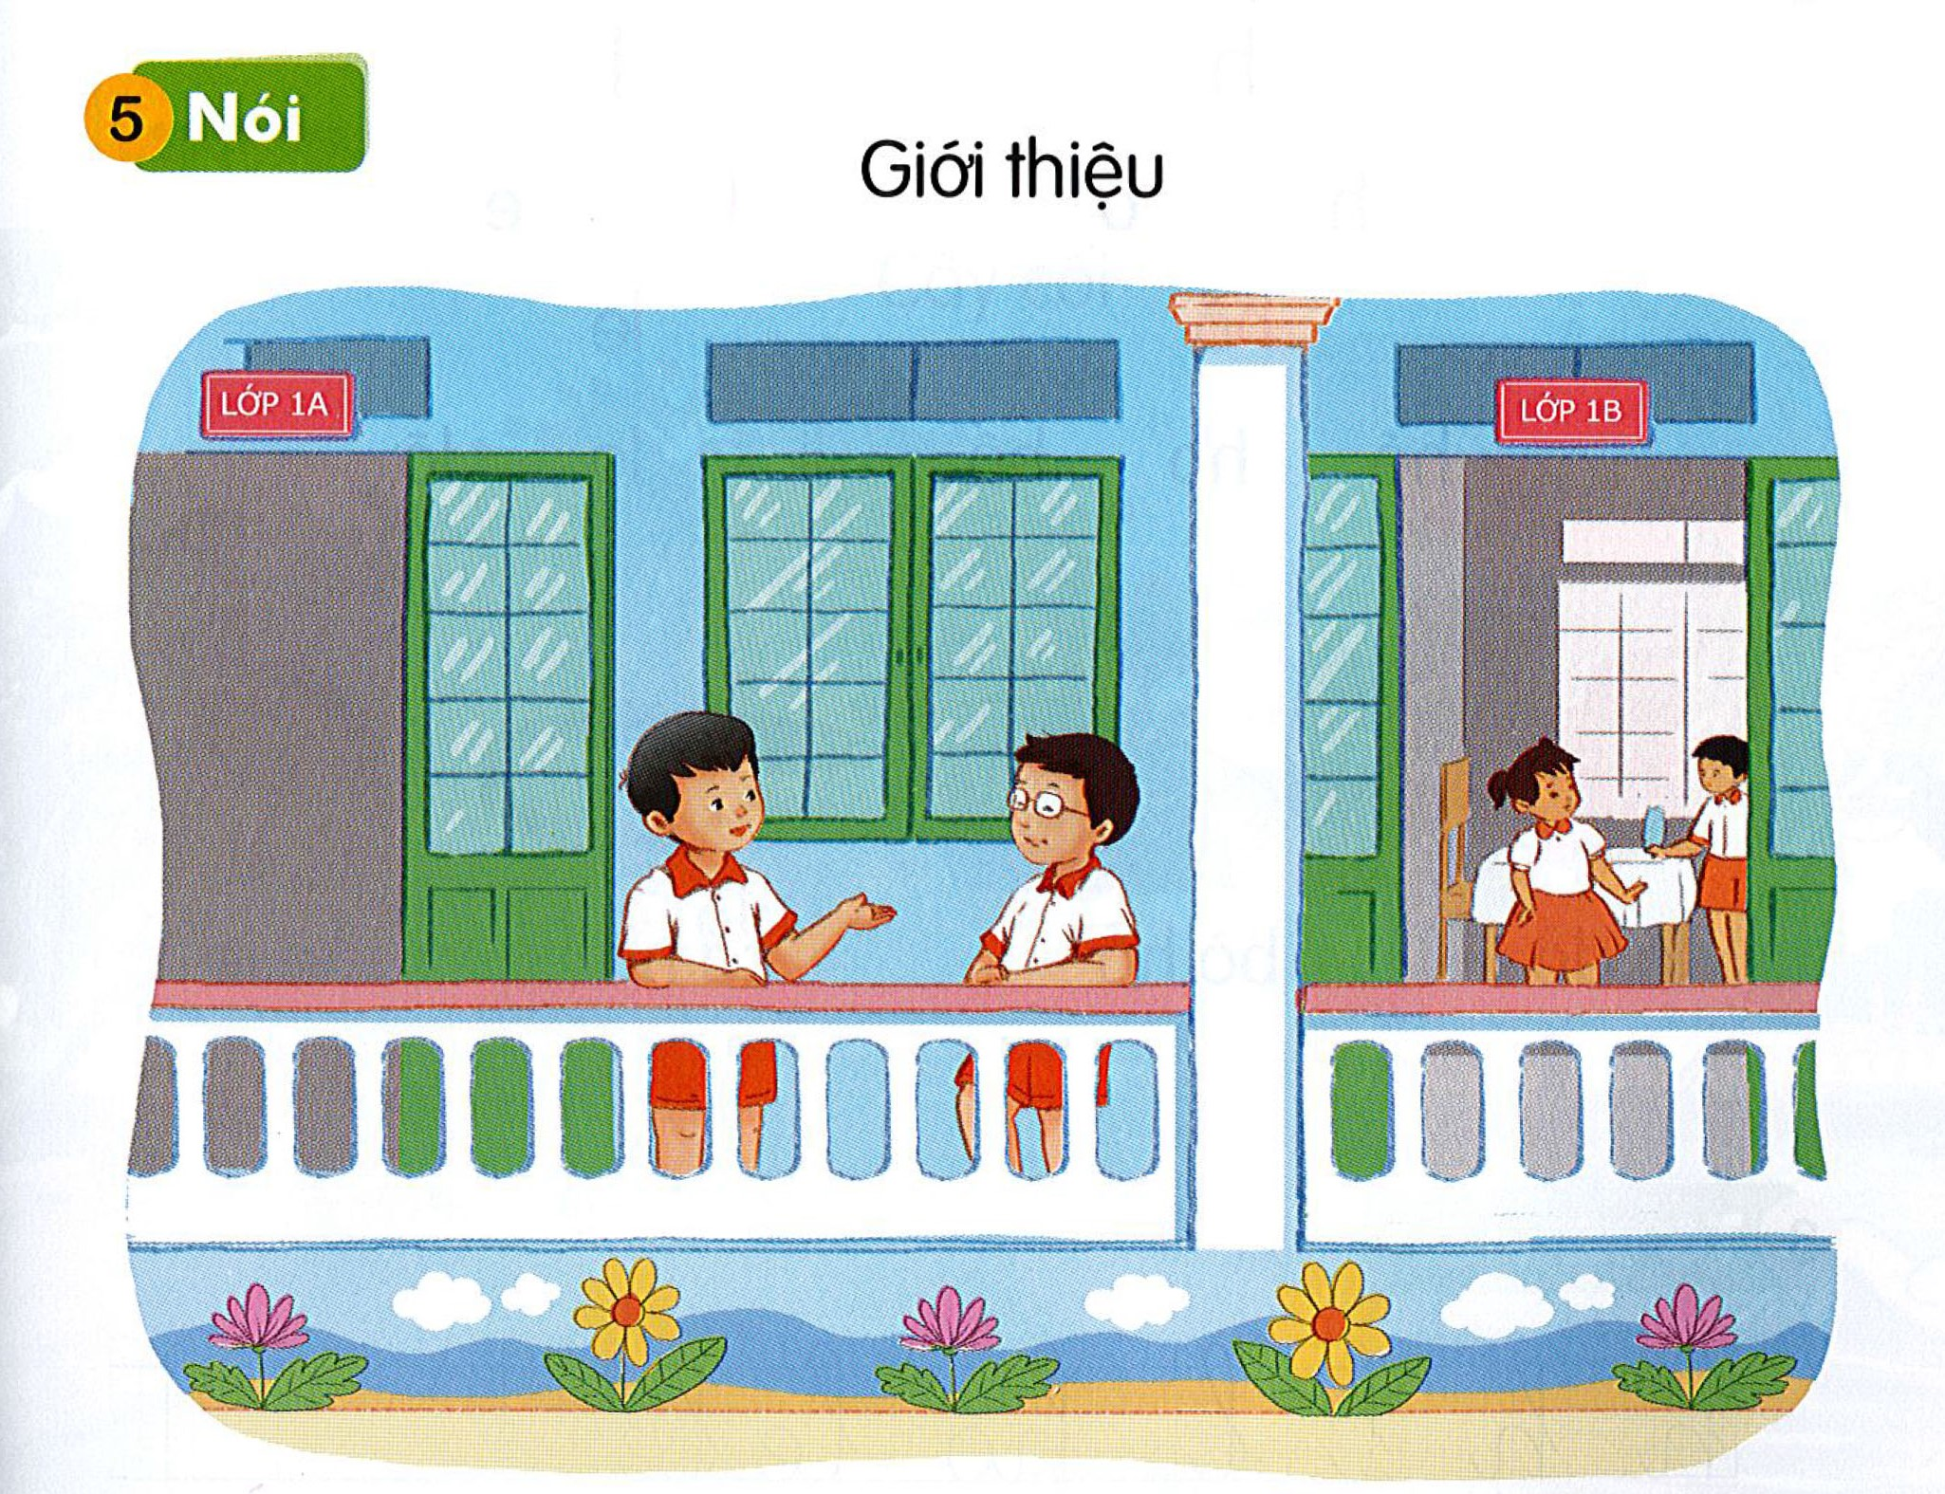

Slide 11
